Slide 1



Сэрэл ба хүртэхүй
Сэтгэл судлалын үндэс

Slide 2


Ерөнхий ойлголт
Сэрэл, хүртэхүй нь танин мэдэхүйн сэтгэл судлалд багтдаг. Танин мэдэхүй бол мэдлэгийг эзэмших, хадгалах, сэргээх, ашиглах процесс юм. Тэрхүү процессийн нэг хэсэг нь сэрэл ба хүртэхүй . Энэ нь бодит орчны нөлөөллийг тусгах, эхлэл, явц, төгсгөлтэй үйл явцтай.
Сэрэл хүртэхүй гэдэг нь...

Slide 3
Ангилал:
Сэтгэл судлал
Сэрэл
Хүртэхүй

Slide 4
Сэрэл ба Хүртэхүй ялгааг судлах арга зүй:
Судалгааны зорилго: Танин мэдэх үйл ажиллагааны явцад илрэх сэрэл, хүртэхүйн ижил төстэй ба ялгаатай талуудыг тодорхойлох.
Судалгааны хэрэглэгдэхүүн: Баллуур, шохой, хөвөн, бөгж зэрэг жижиг зүйлсийн цуглуулгыг бэлтгэсэн байна.(Туршилт эхлэхийн өмнө дараах бэлтгэлийг хангасан байна. Туршигдагч зүүн гараа унжуулж, баруун гараа хагас нугалан алгаа доош харуулан тэнийлгэж нүдээ аньж самбарын өмнө зогсоно.)
Туршилт 1
Туршилт 2
Туршилт 3
Туршигч, дээр өгөгдсөн юмсыг туршигдагчийн гарын алганы ар тал дээр ээлжлэн тавьж юу мэдрэгдэж байгааг асууж, хариултын протокол хөтлөгч хүснэгтэнд бичиж тэмдэглэнэ.
Туршигч өгөгдсөн зүйлсийг туршигдагчийн гарын алган дээр ээлжлэн тавьж юу мэдрэгдэж байгааг асууж, хариултыг бичиж тэмдэглэнэ. Энэ үед гараахөдөлгөж юмсыг барьж болохгүйг анхааруулна.
Туршигч өгөгдсөн зүйлсийг туршигдагчийн гарын алган дээр дахин тавьж, тэдгээрийг барьж тэмтрэхийг зөвшөөрч, чухам ямар зүйлс болохыг асууж, хариултын тэмдэглэнэ.

Slide 5
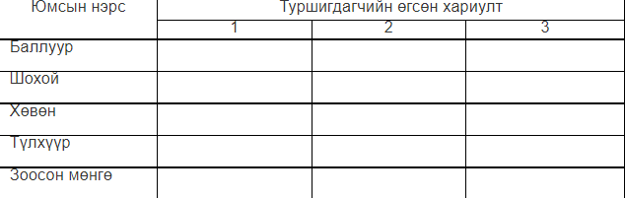
Судалгааны үр дүнг боловсруулах: -Туршигдагчийн өгсөн хариултыг судалгааны үе шат бүрээр харьцуулан задлан шинжлэх -Сэрэл хүртэхүйн ижил төстэй ба ялгаатай талуудыг судалгааны үр дүнд тулгуурлан тодорхойлж дүгнэлт хийх

Slide 6


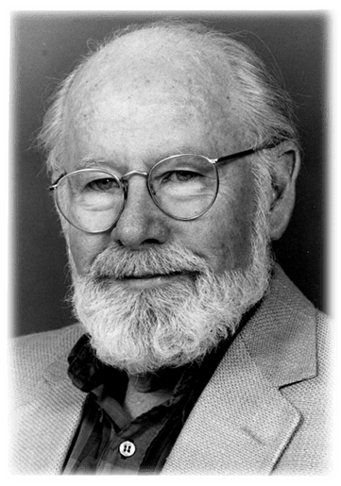
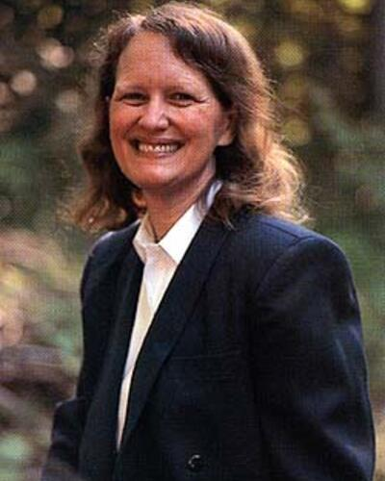
Эрдэмтэд
Dr. Anderson
Margaret Matlin
Танин мэдэхүйн сэтгэл судлалын хүрээнд сэрэл, хүртэхүй, анхаарал, ой тогтоолт, хэл яриа, сэтгэхүй, ойлголтын бүтэц, асуудлыг шийдвэрлэх, хийсвэр оюун ухаан зэрэг багтдаг.
Танин мэдэхүй бол мэдлэгийг эзэмших, хадгалах, сэргээх, ашиглах процесс юм.

Slide 7

Сэрэл
Хүрээлэн байгаа юмс үзэгдлийн өнгө зүс, дуу чимээ, үнэр, амт, халуун хүйтэн, хатуу зөөлөн, гөлгөр барзгар болон бусад олон олон шинж чанарыг бид сэтгэхүйн онцгой нэгэн процесс болох сэрлээр танин мэддэг. Сэрэл гэж мэдрэхүйн эрхтэнд тухайн цаг мечид шууд нөлөөлж байгаа үзэгдэл, юмсын тодорхой шинж чанарын тусгалыг хэлнэ. Эртний Грек өрнө, дорнод хүний сэрэхүйг 5 мэдрэхүйтэй холбон тайлбарласан байдаг гамт, үнэр, сонсох, харах, тэмтрэх. Одоо 20 гаруй
ангиллыг хэрэглэдэг.Анализаторын рецептор буюу хүлээн авагчид үйлдэл үзүүлж байгаа цочроогчдын шинж чанар болон үүсэж байгаа сэрлийн шинж чанараас шалтгаалж сэрлийг олон янзын хэлбэрт хуваадаг. Сэрэл үүсэхэд оролцож байгаа рецепторуудын байдлаар сэрлийг экстерорецептив сэрэл буюу гадаад сэрэл , интерорецептив сэрэл буюу дотоод сэрэл, проприорецептив сэрэл буюу булчин хөдөлгөөний сэрэл гэж ангилна.
Гаднын аливаа нэгэн нөлөөлөлгүйгээр сэрэл үүсэхгүй Цочроол байвч түүнийг хүлээн авах мэдрэхүйн эрхтэн байхгүй бол бид юмыг сэрж мэдэрч чадахгүй. Төрөлхийн хараагүй хүн улаан, ногоон өнгө гэж ийм байдаг гэж мэдрэхгүй. Мэдрэхүйн эрхтэн байвч уг мэдээллийг хүлээн авдаг тархины мэдрэхүйн төв гэмтчихвэл бид юмыг сэрж мэдэрч чадахгүй.
Хүн гадаад орчны болон дотоодоос ирэх бүх мэдээллийг сэрж мэдрэх боломжгүй байдаг.Тухайн цочроогчийн тодорхой зааг буюу хэмжээнд тухайн төрлийн сэрэл явагдана.Сэрэл илрэх, явагдах, болих цочроогчийн хүчтэй холбоотойгоор сэрэл нь доод, дээд, ялгах заагаар тодорхойлогдоно.Сэрлийн доод зааг нь тухайн төрлийн сэрэл үүсэх цочроогчийн хамгийн бага хүч бол тухайн төрлийн сэрлийг үүсгэж байгаа цочроогчийн дээд хэмжээ нь сэрлийн дээд заагаар тодорхойлогдоно.Нэгэн терлийн цочроогчийн өөрчлөлтийг сэрж мэдрэх нь ялгах заагаар тодорхойлогдоно.
Сэрэл тодорхой мэдрэхүйн эрхтэнд үүсэж явагддаг. Жишээлбэл: харааны сэрэл, сонорын сэрэл гэх мэт.
Хүний тархинд үйлдэл үзүүлсэн гадаад ертөнцийн юмс үзэгдэлийн салангид нэг шинжийг тусгасан тусгал.

Slide 8


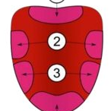


Сэрэлийн хэлбэрүүд:
Харах
Сонсох
Амтлах
Үнэрлэх
Өвчин
гэрэл хугарал ба мэдрэх гэсэн 2 үндсэн аппаратаас бүрдэнэ. Нүдний гэрэл хугарах аппарат нь болор ба нүдний алимын дотоод тал нь шилэн хэлбэрт шингэнээс тогтсон байна.
гэрэл хугарал ба мэдрэх гэсэн 2 үндсэн аппаратаас бүрдэнэ. Нүдний гэрэл хугарах аппарат нь болор ба нүдний алимын дотоод тал нь шилэн хэлбэрт шингэнээс тогтсон байна.
Амтлах сэрлийн хүлээн авагч нь амны хөндий хэлний үзүүр харин амтлах сэрлийг удирдан зохицуулах төв нь тархины хэсэгт байрласан байдаг ба одоо болтол нарийн тогтоогдоогүй .
Үнэрлэх сэрлийн хүлээн авагч хамрын хөндийн салст бүрхэвчний дээд хэсэгт байрласан эсүүд юм. Үнэрлэх сэрлийн төв нь тархины гадрын шанааны тус газар байрласан байна.​
Үнэрлэх сэрлийн хүлээн авагч хамрын хөндийн салст бүрхэвчний дээд хэсэгт байрласан эсүүд юм. Үнэрлэх сэрлийн төв нь тархины гадрын шанааны тус газар байрласан байна.​

Slide 9

Хүртэхүй
Аливаа юмс үзэгдэл мэдрэхүйн эрхтнүүдэд шууд үйлчлэн нөлөөлөх үед тэдгээрийн янз бүрийн шинж чанар ба хэсгүүдийг хамтад нь тухайн байдлаар нь бодитойгоор тусгаж буй сэтгэцийн процесс юм.

Slide 10
Тодорхойлолт:
Хүний мэдрэмжийн эрхтэнд шууд үйлдэл үзүүлж буй юмс үзэгдлийн тодорхой нэг шинж чанарыг бус түүнийг бүхэлд нь ухамсарт тусгах үйл явц.
Хүртэхүйн шинж чанар нь дотороо: Бүхэллэг шинж чанар
Тогтвортой шинж чанар
Шилэн сонгох шинж чанар
Бүтэцлэг шинж чанар
Утга төгөлдөр шинж чанар
Тогтвортой шинж чанар буюу энэхүү шинж чанарын тусламжтайгаар бид үзэгдлийн өнгө, дүрс, хэлбэр хэмжээг тогтоож байдаг. Энэ шинж нь хүнд төрөлхийн байдаггүй бөгөөд өсөж хөгжих явцад бий болдог.
Хүртэж буй юмс үзэгдлийн байршлаас хамаарч 3 хуваадаг.
- Орон зайн: Харааны тусламжтайгаар юмсын байрлал хэлбэр хэмжээ хоорондын зайг танин мэднэ.
- Цаг хугацааны: Бодит үзэгдлийн объектив хурд хэмжээ дарааллыг тусгасан тусгалын процессыг хэлнэ.
- Хөдөлгөөний: Тодорхой цаг хугацаанд орон зайд оршин байгаа хөдөлгөөнийг тусгасан тусгалыг хэлнэ.

Slide 11
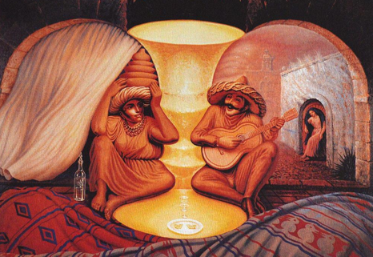

Хүртэхүйн алдаа
Хүртэж байгаа зүйлээ буруу тайлбарлах юмсыг буруу хүртэн тусгаж авахыг хүртэхүйд үүсэх алдаа гэнэ.
Хүртэхүйн алдаа яагаад бий болдог бэ?
-Өнгөнөөс хамаарч хэмжээ өөрчлөгдөх
-Гэрэлтүүлгийн эрчмээс хол ойрын зай өөр өөр байдлаар хүртэгдэх
-Байрлал харааны өнцгөөс хамааран юмсын харагдах өнгө ялгаатай байх

Slide 12
Эх сурвалж:
https://www.wikipedia.org/
https://psychology.com/
Сэтгэл судлалын үндэс Б. Батсайхан УБ 2013

Slide 13





Анхаарал хандуулсанд баярлалаа

